Slide 1
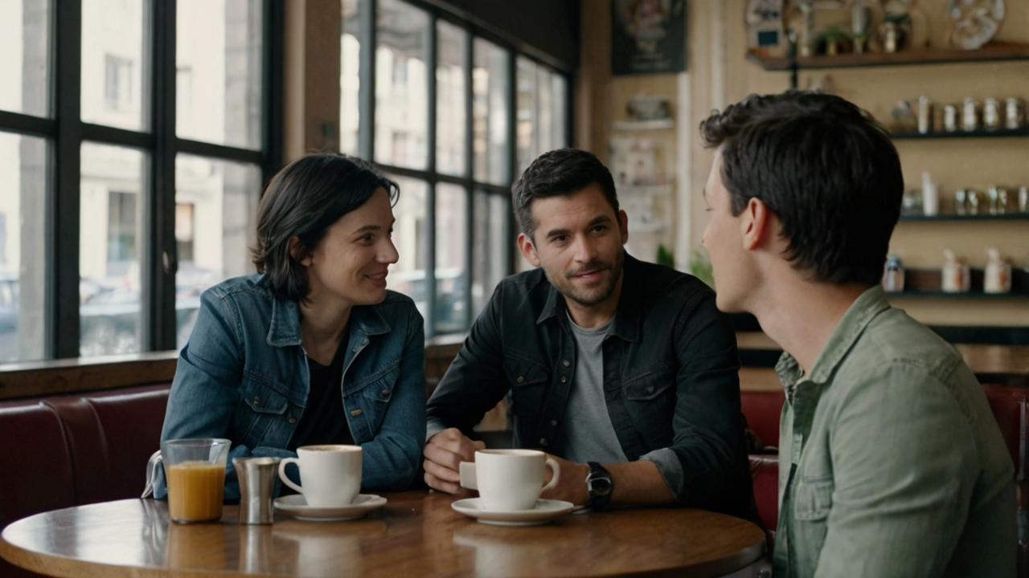
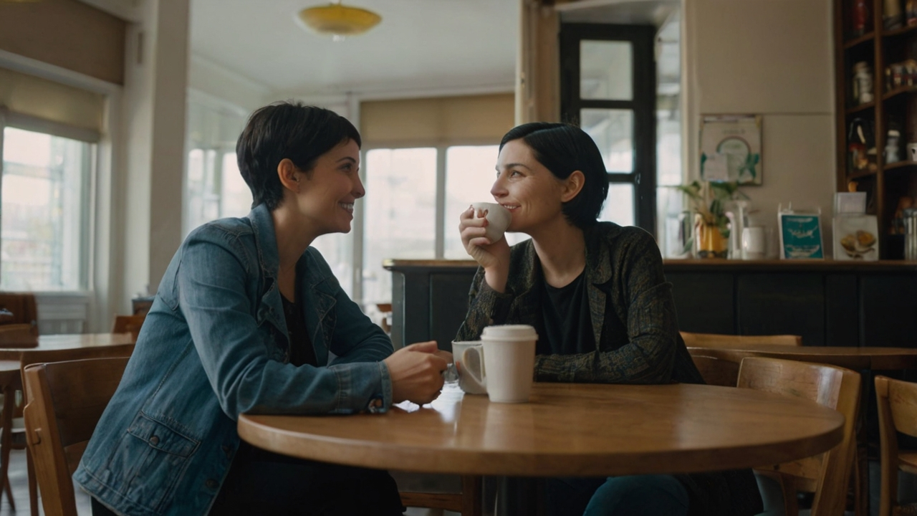
LA ORACION
DIALOGOS BIBLICOS POR EL
DR. DANIEL DEIDA
WWW.SANGERNAZ.COM

Slide 2


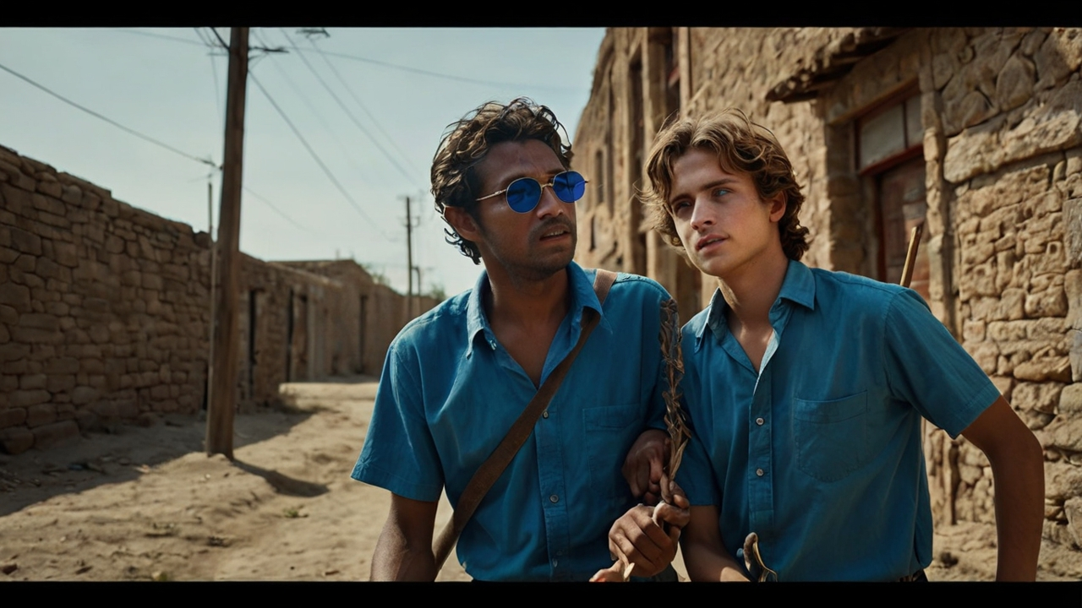


Últimamente he estado pensando en lo que significa realmente orar por los que aún no conocen a Cristo. A veces olvidamos lo importante que es, ¿no creen?
¡Sí! Lo que me impacta es que, sin nuestras oraciones, los perdidos están espiritualmente ciegos. Como dice en 2 Corintios 4:4, Satanás ha cegado el entendimiento de los incrédulos. Eso me hace ver lo crucial que es pedirle a Dios que abra sus ojos.

Slide 3
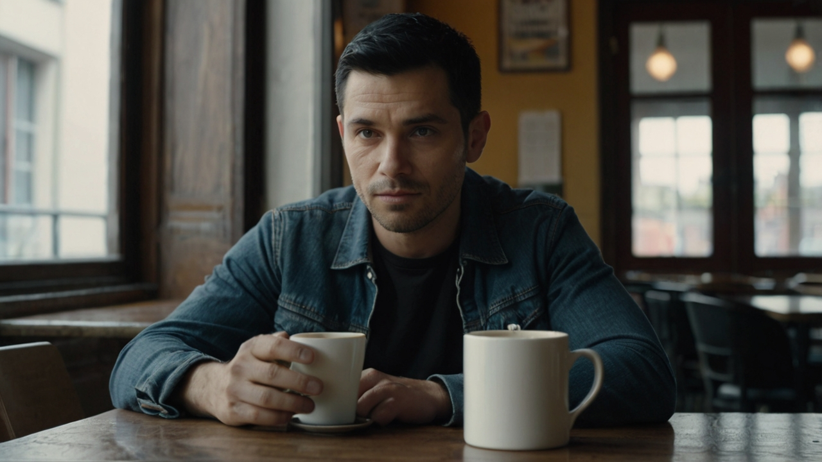
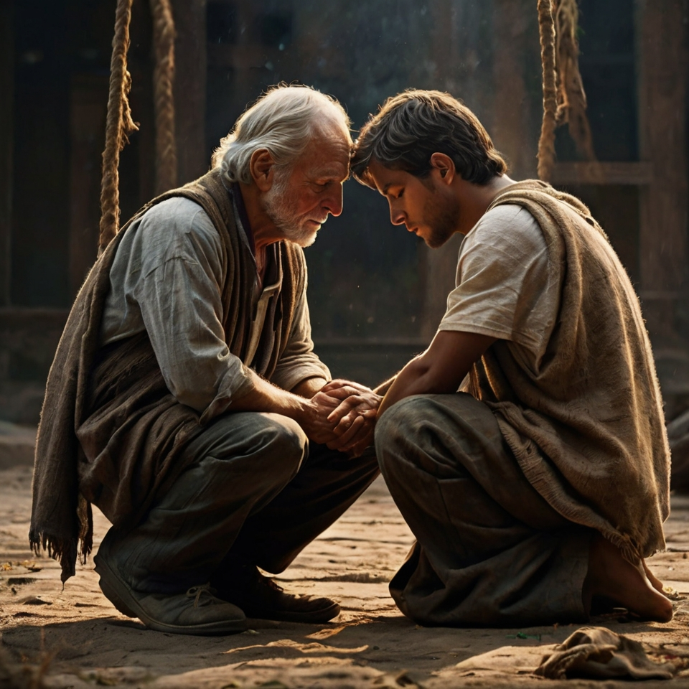
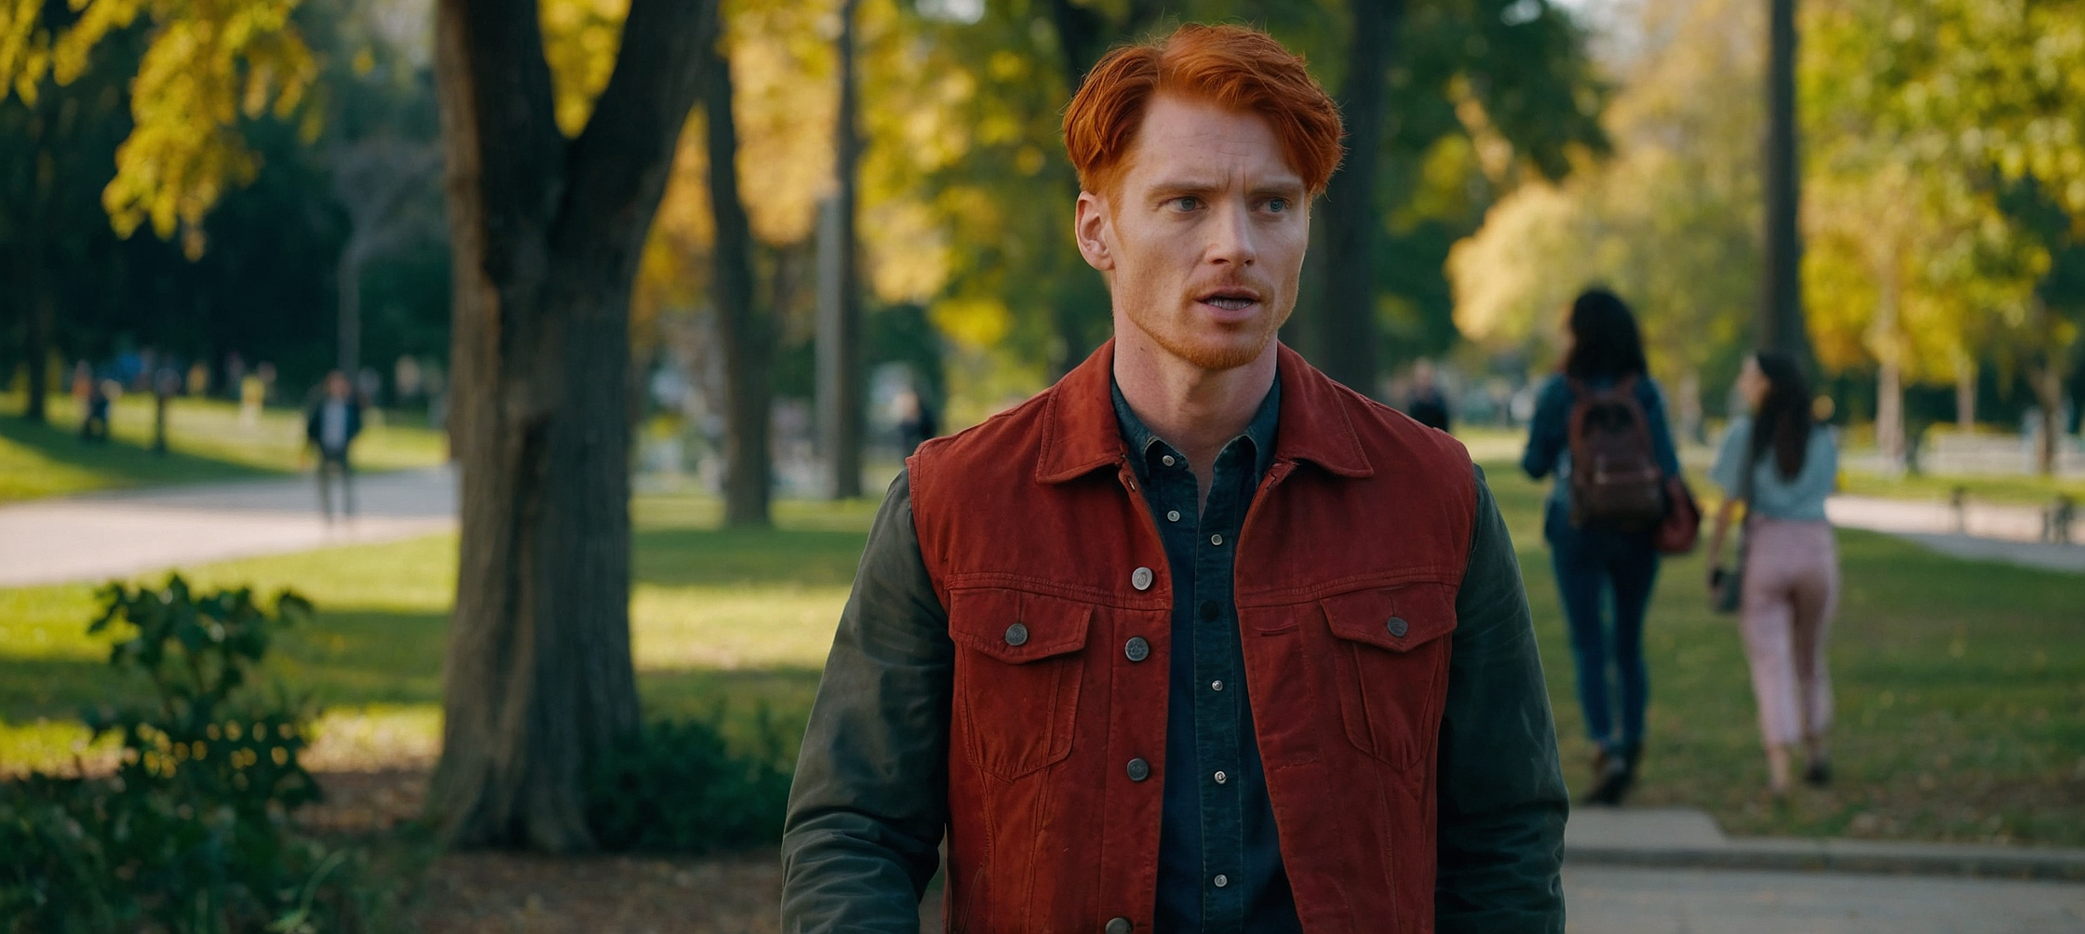
Es cierto. Es como si estuvieran atrapados en una cárcel espiritual, incapaces de entender el evangelio por sí mismos. Eso me recuerda lo que dijo Spurgeon, que, aunque había escuchado el evangelio muchas veces, no lo entendió hasta que el Espíritu Santo abrió sus ojos.
Totalmente. Y es que nosotros no podemos hacer mucho si no oramos primero. Como decía Lee E. Thomas, los perdidos no pueden ser salvos a menos que alguien ore por ellos. Es una batalla espiritual, y necesitamos interceder por ellos para que el Espíritu Santo quite esa ceguera.

Slide 4
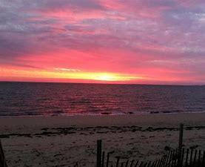
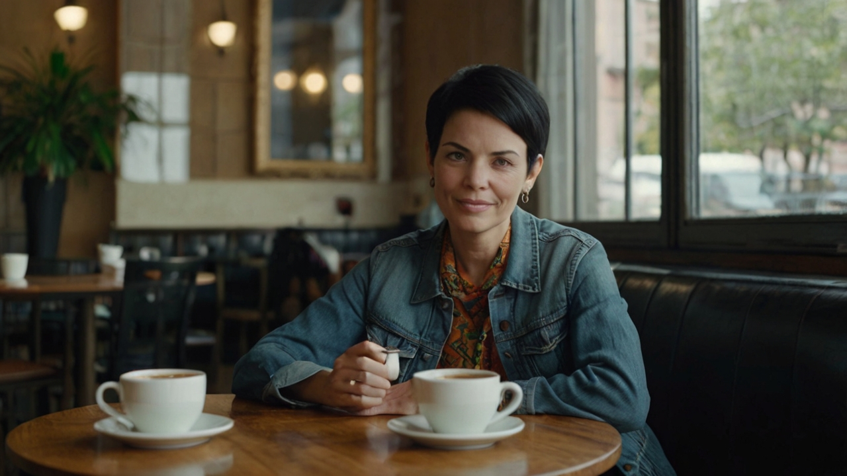
Exactamente. A veces, pensamos que solo con compartir el evangelio es suficiente, pero si no oramos, es como pedirle a un ciego que vea una puesta de sol. Sin que Dios quite la ceguera, no pueden entenderlo.
Eso me hace sentir la urgencia de orar más por las personas que aún no conocen a Cristo. No solo por el hecho de compartirles el mensaje, sino también para que Dios prepare sus corazones y abra sus ojos.

Slide 5
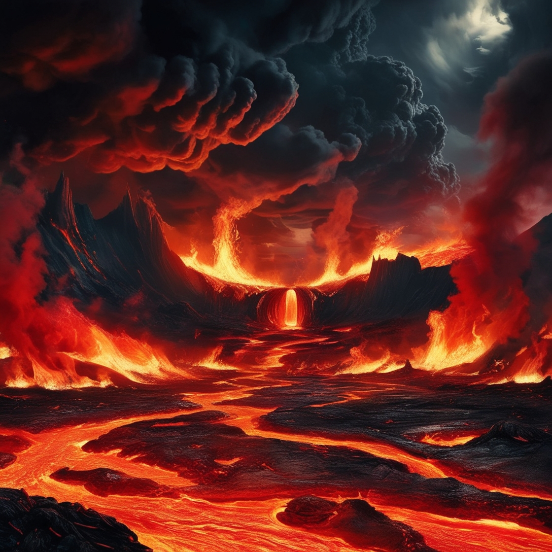
Claro. El Espíritu Santo es el único que puede hacer esa obra en sus corazones. Nuestra parte es orar para que ese poder se manifieste y ellos puedan ver la verdad del evangelio.
Y cuando oramos, estamos literalmente participando en el plan de Dios para salvar a las personas. Me hace pensar que nuestras oraciones no son pequeñas, tienen un impacto real en el mundo espiritual.

Slide 6
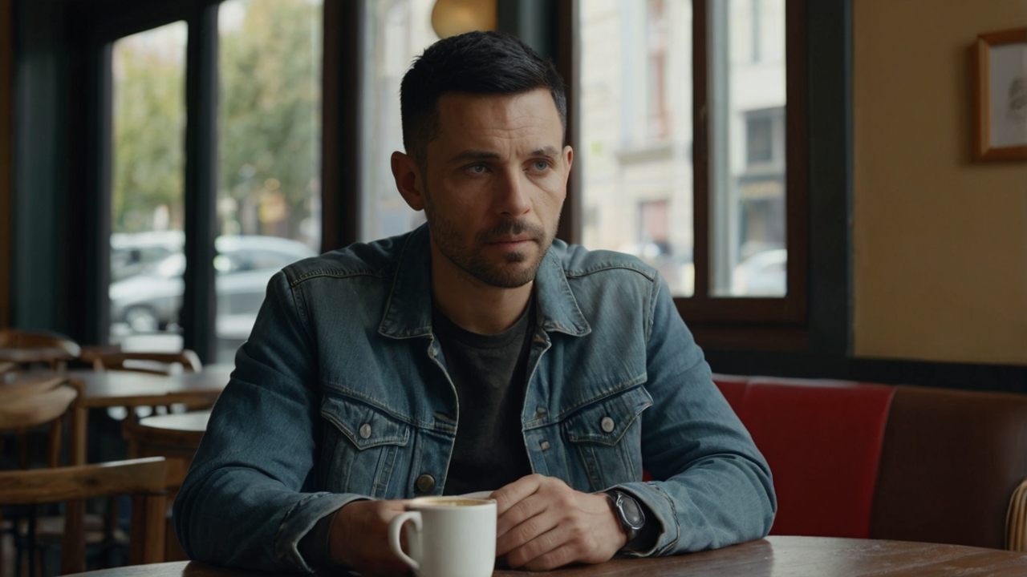

Sí, debemos recordar que Dios quiere que todos los hombres sean salvos. Y nuestra parte es orar para que el Espíritu Santo rompa las cadenas que los tienen atados.
¡Amén! Que Dios nos ayude a ser fieles en nuestras oraciones por los perdidos. Porque al final, como dice en 1 Timoteo 2:4, Dios desea que todos lleguen al conocimiento de la verdad. ¡Tenemos que seguir orando con fe!

Slide 7
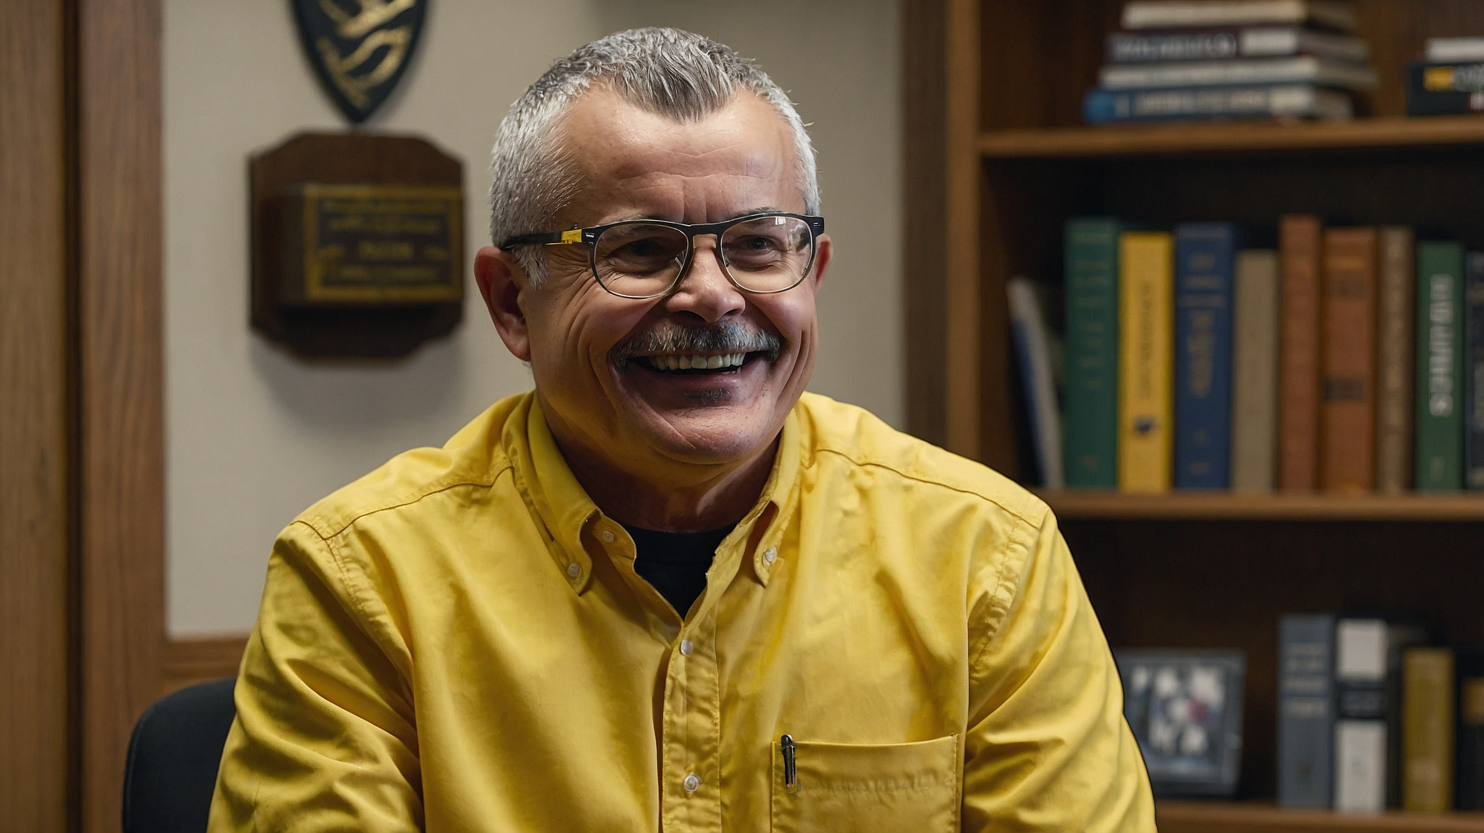
Hechos 1:14: Todos estos perseveraban unánimes en oración y ruego. Mateo 17:21: Pero este genero no sale sino con oración y ayuno.
2 Corintios 4:4: en los cuales el dios de este siglo cegó el entendimiento de los incrédulos para que no les resplandezca la luz del evangelio de la gloria de Cristo el cual es la imagen de Dios
1 Timoteo 2:4: El cual quiere que todos los hombres sean salvos y vengan al conocimiento de la verdad.
Pasaje Bíblicos para reflexión

Slide 8
Además, puedes buscarnos en el Facebook bajo Sanger Naz o puedes llamarnos
(559) 349-2590
Acuérdate Dios te ama y nosotros también, puedes visitarnos a Sanger Naz, Iglesia del Nazareno en el 815 Jensen, Sanger, California
No se les olvide ver otros estudios en los Diálogos Bíblicos
www.SangerNaz.com

